Slide 1
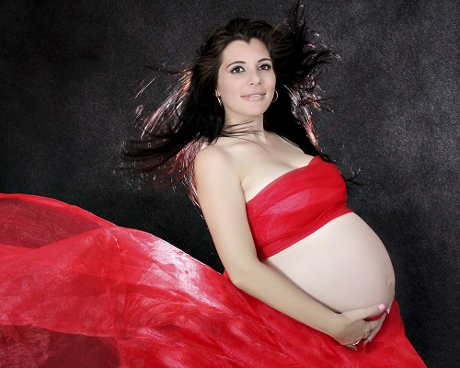
UNIVERSIDADE ABERTA DO SUS
UNIVERSIDADE FEDERAL DE PELOTAS
Especialização em Saúde da Família
Melhoria da atenção ao pré-natal e puerpério na UBS Lélio Silva, Laranjal do Jari/AP
Especializanda: Elizabeth de Los Ángeles Rodríguez González
Orientadora: Lucimar da Silva Moura
Co-orientadora: Marta Caires de Sousa

Slide 2
Introdução
1990
RMM: 120 óbitos por 100 mil nascidos vivos
2013
RMM: 69 óbitos por 100 mil nascidos vivos
2015
RMM: 35 óbitos por 100 mil nascidos vivos

Slide 3
Introdução
Garantir a qualidade dos cuidados
Racionalidade científica
Desenvolvimento de atividades, procedimentos e intervenções
Avaliar o estado de saúde da mulher grávida

Slide 4
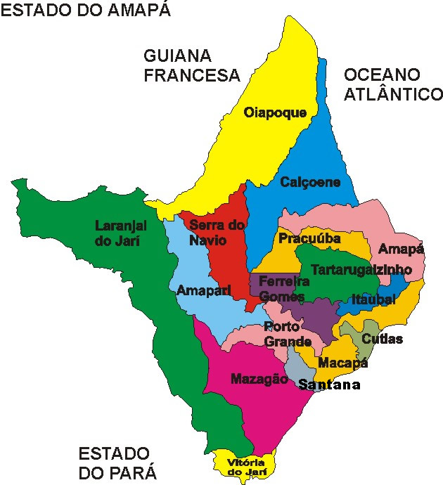
Introdução
Laranjal do Jari
43.832 habitantes
Atração turística: Rio Jarí.
Economia: Criação de gado.
Plantio de: abacaxi, banana,
Cupuaçu, feijão, castanhas, entre outras.

Slide 5
O município
Nove Unidades Basica de Saúde - UBS, delas, seis são urbanas e três UBS são rurais.
2 Núcleo de Apoio à Saúde da Família tipo 1: terapeuta ocupacional, fisioterapeuta, fonoaudiólogo,
nutricionista, psicólogo
Contamos com um Centro de Fisioterapìa
Hospital estadual : ginecologia, ortopedia pediatria e cirugia, para outras especialidades usuários precisam viajar para a capital do estado.
Laboratorio onde é feito quase todos os exame de sangue, urina e fezes.

Slide 6
A UBS
Localiza-se na zona urbana.
É um local adaptado
Possui 02 equipes de saúde.
Possui cerca de 10.323 usuários na área adscrita.
Equipe 1: enfermeira, clínico geral, odontólogo, auxilires de enfermagem, auxiliar de saúde bucal, recepcionistas.
Responsável por 5.161 usuários.

Slide 7
5 161
256 crianças
234 idosos (44%)
351 mulheres entre 25-64 anos
496 mulheres entre 50-69 anos
314 Hipertensos (17%)
176 diabéticos (34%)

Slide 8
Antes da intervenção
15% das gestantes captadas no 1º trimestre
44% com consultas em dia
As vacinas não estavam atualizadas,
O exame ginecológico, avaliação saúde bucal, orientacão para aleitamento exclusivo não eram descritas em todas as consultas médicas.
48% das puérperas com consultas antes dos 42 dias.
21%, receberam orientações sobre os cuidados básicos do recém-nascido
Não eram examinadas as mamas, nem realizado exame ginecologico, nem avaliado o estado psíquico.

Slide 9
Metodología
quantitativa
qualidade
População alvo
52 gestantes
45 puérperas
Instrumento
Ficha espelho para o pré-natal e puerpério
Planilha de coleta de dados para o pré-natal e puerpério

Slide 10
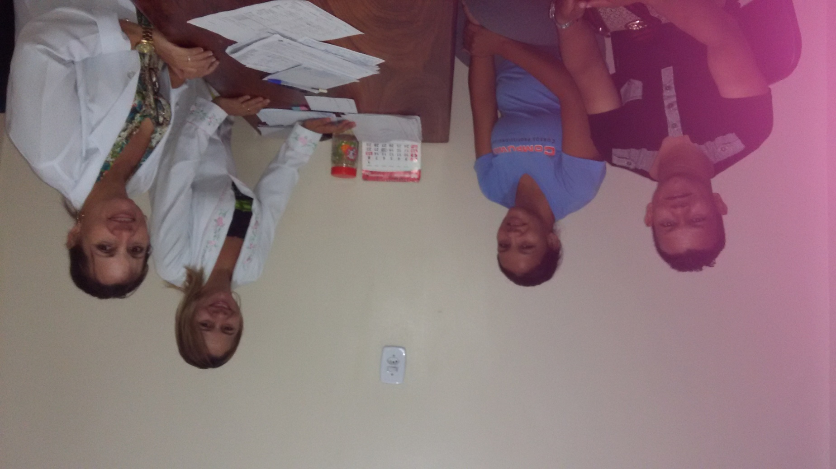
Objetivo Geral
Melhorar a atenção ao pré-natal e ao puerpério na UBS Lélio Silva no município Laranjal do Jari/AP.

Slide 11
Logística
Manual Técnico de Pré-natal e Puerpério do Ministério da Saúde, 2012.
Ficha de gestante.
Ficha espelho do curso.
Cadastramos toda esta população alvo da intervenção.
Acolhimento e encaminhamento diário.
Atendimento duas vezes na semana.
Capacitação da equipe.
Atendimento odontológico semanal.
Encontro com os líderes comunitários.

Slide 12
Metas Estabelecidas
Cobertura
Meta 1.1: Alcançar 80% de cobertura das gestantes cadastradas no Programa de Pré-natal da unidade de saúde.
Meta 1.2: Garantir a 100% das puérperas cadastradas no programa de Pré-Natal e Puerpério da Unidade de Saúde consulta puerperal antes dos 42 dias após o parto.

Slide 13
Metas Estabelecidas
Qualidade
Todas as metas de qualidade foram pactuadas em 100%.

Slide 14
Meta 1.1: Alcançar 80% de cobertura das gestantes cadastradas no Programa de Pré-natal.
80,8%
76,9%
69,2%
67,3%
36
42
40
35
Figura 1: Proporção de gestantes cadastradas no Programa de Pré-natal na UBS/ESF Lélio Silva.

Slide 15
Meta 1.2: Garantir a 100% das puérperas cadastradas no programa de Puerpério da unidade de saúde
Figura 2: Proporção de puérperas com consulta ate 42 dias após o parto na UBS/ESF Lélio Silva.

Slide 16
Meta 2.1: Garantir a 100% das gestantes o ingresso no Programa de Pré-Natal no primeiro trimestre de gestação.
22
Figura 3: Proporção de gestantes cadastradas no primeiro trimestre de gestação na UBS/ESF Lélio Silva.

Slide 17
Meta 2.2: Realizar pelo menos um exame ginecológico por trimestre em 100% das gestantes.
Figura 4: Proporção de gestantes com pelo menos um exame ginecológico por trimestre na UBS/ESF Lélio Silva.

Slide 18
Meta 2.3: Realizar pelo menos um exame de mamas em 100% das gestantes. Meta 2.4: Garantir a 100% das gestantes a solicitação de exames laboratoriais de acordo com protocolo. Meta 2.5: Garantir a 100% das gestantes a prescrição de sulfato ferroso e ácido fólico conforme protocolo.
As metas 2.3; 2.4 e 2.5 foram alcançadas em 100% nos quatros meses da intervenção.

Slide 19
Meta 2.6: Garantir que 100% das gestantes estejam com vacina antitetânica em dia.
Figura 5: Proporção de gestantes com o esquema da vacina antitetânica completo na UBS/ESF Lélio Silva.

Slide 20
Meta 2.7: Garantir que 100% das gestantes estejam com vacina contra hepatite B em dia.
Figura 2. Proporção de gestantes com o esquema de vacina de Hepatite B completo na UBS/ESF Lélio Silva.

Slide 21
Meta 2.8: Realizar avaliação da necessidade de atendimento odontológico em 100% das gestantes durante o pré-natal.
A meta 2.8 foi alcançada em 100% nos quatros meses da intervenção.

Slide 22
Meta 2.9: Garantir a primeira consulta odontológica programática para 100% das gestantes cadastradas.
Figura 5. Proporção de gestantes com primeira consulta odontológica programática na UBS/ESF Lélio Silva.

Slide 23
Meta 2.10: Examinar as mamas em 100% das puérperas cadastradas no Programa. Meta 2.11: Examinar o abdome em 100% das puérperas cadastradas no Programa
As metas 2.10 e 2.11 foram alcançadas em 100% nos quatros meses da intervenção.

Slide 24
Meta 2.12: Realizar exame ginecológico em 100% das puérperas cadastradas no Programa.
Figura 6. Proporção de puérperas que receberam exame ginecológico na UBS/ESF Lélio Silva.

Slide 25
Meta 2.13: Avaliar o estado psíquico em 100% das puérperas cadastradas no Programa.
A meta 2.13 foi alcançada em 100% nos quatros meses da intervenção.

Slide 26
Meta 3.1: Realizar busca ativa de 100% das gestantes faltosas às consultas de pré-natal.
Figura 6. Proporção de gestantes faltosas ás consultas que receberam busca ativa na UBS/ESF Lélio Silva.

Slide 27
Meta 3.2: Realizar busca ativa em 100% das puérperas que não realizaram a consulta de puerpério até 30 dias após o parto.
Figura 24: Proporção de puérperas faltosas ás consultas que receberam busca ativa na UBS/ESF Lélio Silva.

Slide 28
Meta 4.1: Manter registro na ficha espelho de pré-natal/vacinação em 100% das gestantes.
Meta 4.2: Manter registro na ficha de acompanhamento do Programa 100% das puérperas.
As metas 4.1 e 4.2 foram alcançadas em 100% nos quatros meses da intervenção.

Slide 29
Meta 5.1: Avaliar risco gestacional em 100% das gestantes.
A meta 5.1 foi alcançada em 100% nos quatros meses da intervenção.

Slide 30
Meta 6.1: Garantir a 100% das gestantes orientações nutricional durante a gestação. Meta 6.2: Promover o aleitamento materno junto a 100% das gestantes. Meta 6.3: Orientar 100% das gestantes (teste do pezinho, decúbito dorsal para dormir). Meta 6.4: Orientar 100% das gestantes sobre anticoncepção após o parto.
As metas 6.1; 6.2; 6.3 e 6.4 foram alcançadas em 100% nos quatros meses da intervenção.

Slide 31
Capacitação da equipe.
Palestras com a comunidade e com as gestantes e seus familiares.
Trabalho em conjunto com a equipe do NASF.
Planejamento.
Foram as ações que garantiram alcançar as metas descritas.

Slide 32
Meta 6.5: Orientar 100% das gestantes sobre os riscos do tabagismo e do uso de álcool e drogas na gestação. Meta 6.6: Orientar 100% das gestantes sobre higiene bucal. Meta 6.7: Avaliar intercorrências em 100% das puérperas cadastradas no Programa. Meta 6.8: Prescrever a 100% das puérperas um dos métodos de anticoncepção.
As metas 6.5; 6.6; 6.7 e 6.8 foram alcançadas em 100% nos quatros meses da intervenção.

Slide 33
Durante a intervenção não encontramos nenhuma gestante usuária de álcool ou cigarro. Todas receberam orientações relacionadas a temática.
Orientação individual e coletiva sobre a importância da prevenção e os principais problemas de saúde bucal na gestação. Realização de orientações durante as visitas domiciliares.
Dedicação da equipe, em especial da médica e da enfermeira .

Slide 34
Meta 6.9: Orientar 100% das puérperas cadastradas no Programa sobre planejamento
100 %
realizadas visitas domiciliares, palestras na sala de espera e consultas puerperais
necessidade de não engravidar ate 2 anos depois do parto.

Slide 35
Meta 6.10: Orientar 100% das puérperas cadastradas no Programa sobre os cuidados do recém-nascido. Meta 6.11: Orientar 100% das puérperas cadastradas no Programa sobre aleitamento.
Palestras-prática na sala de reuniões, conversa individuais
vantagens e desvantagens
100 %
importância

Slide 36
Discussão
A intervenção propiciou a ampliação da cobertura; melhoria na qualidade da atenção prestada; qualificou os registros das informações e oportunizou que as mulheres cadastradas no programa participassem de ações coletivas.
Antes da intervenção as atividades de atenção para o período de pré-natal e puerpério era resumido ao serviço realizado pela enfermeira ou médica e tinha pouca preocupação quanto à frequência nas consultas, atrasos na vacinação ou cuidados com a saúde bucal.

Slide 37
Discussão
O impacto da intervenção ainda é pouco percebido pela comunidade. Embora algumas gestantes e puérperas se manifestassem a respeito da mudança que ocorreu aos cuidados prestados. Acreditamos que ainda não houve um impacto mais significativo para o resto da população.
A intervenção já está incorporada à rotina do trabalho da UBS, temos que continuar a trabalhar, não só para melhorar a qualidade e aumentar a cobertura do pré-natal e puerpério, mas para melhorar a qualidade do fruto da concepção, promovendo cuidados ao recém-nascido.

Slide 38
Reflexão crítica
Os resultados ora apresentados é fruto de um trabalho de equipe que se organizou e se capacitou para realizar satisfatoriamente o projeto de intervenção.
Eu como médica sinto muita satisfação do processo de aprendizagem, da organização do processo de trabalho, das questões relacionadas ao acompanhamento da gestação e puerpério de risco habitual e de suas possíveis intercorrências, fazendo atividades individuais e coletivas de prevenção e promoção de saúde.

Slide 39
Reflexão crítica
Propiciou fazer a análise situacional, aprofundando nas dificuldades existentes e conjuntamente com minha equipe, comunidade e gestora buscar possíveis soluções.
Ótima experiência, com a realização dos testes qualitativos, práticas clínicas, participação nos fórum.
Foi uma boa a experiência. Oportunizou a realização de uma pratica humanizada e integral, garantindo seguimento de qualidade no programa Pré-natal e Puerpério.

Slide 40
Agradeço as minhas orientadoras Lucimar da Silva Moura Thomasini e Marta Caires de Sousa que com empenho e dedicação fizeram as correções e participaram ativamente no meu processo de aprendizagem, sendo possível a conclusão do trabalho.

Slide 41
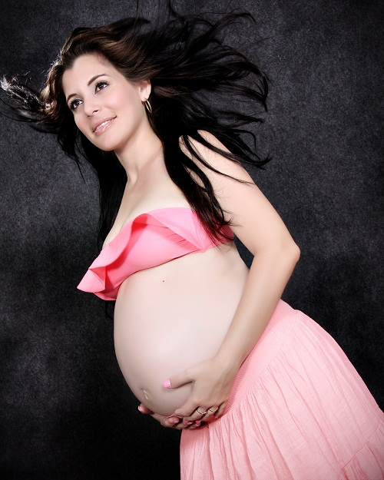
Toda mulher é como uma rosa Rainha de todas as flores Mas a mulher que também é mãe É rainha entre rainhas Rainha de todas as rosas...
Augusto Branco

